Slide 1

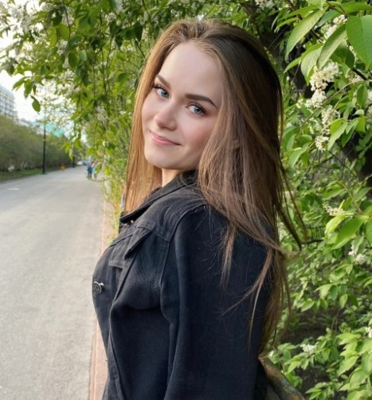
Развитие музыкального творчества детей раннего возраста средствами нетрадиционных материалов
Музыкальный руководитель МАДОУ №93 г. Мурманска
Исычко Анна Александровна

Slide 2

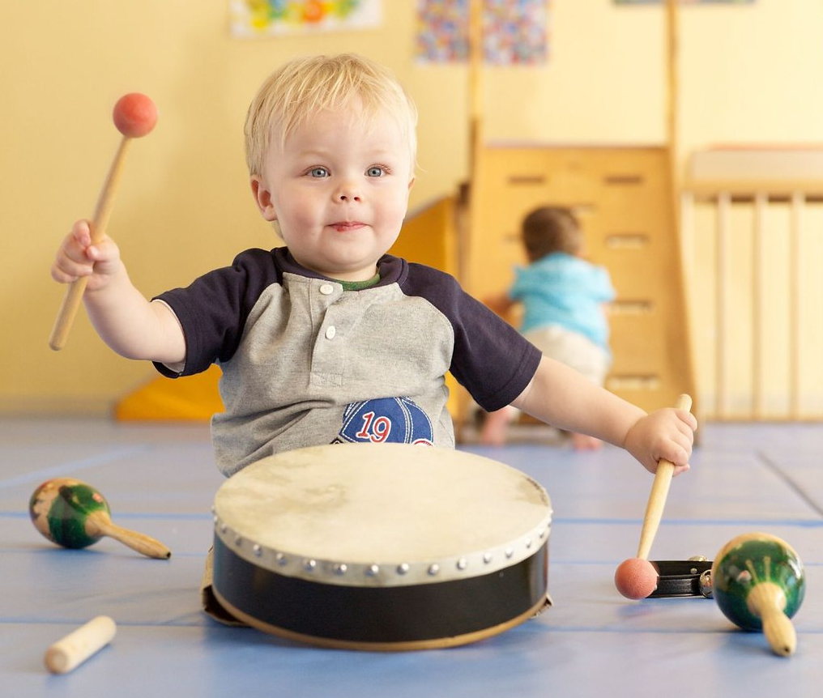
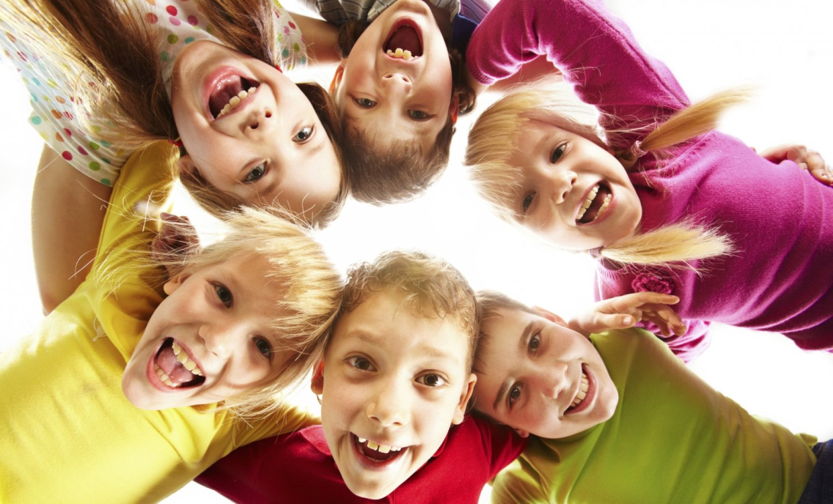
Задачи музыкального воспитания детей
Одна из ведущих задач музыкального воспитания детей от года до трех лет является создание радостной атмосферы и побуждение их к активности. Чтобы образовательная деятельность дала по-настоящему хорошие результаты, необходимо художественно, эмоционально и выразительно исполнять весь репертуар, а также использовать творческий материал

Slide 3
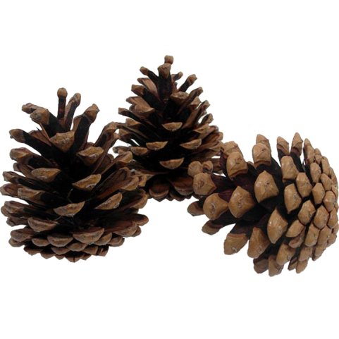
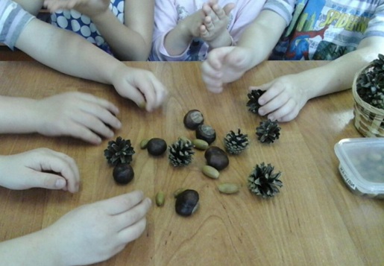
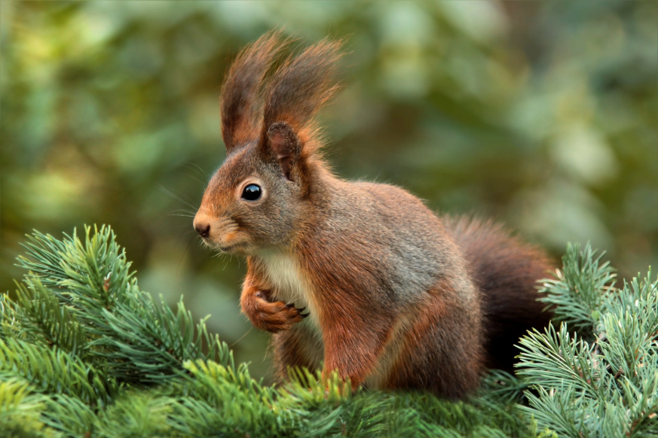
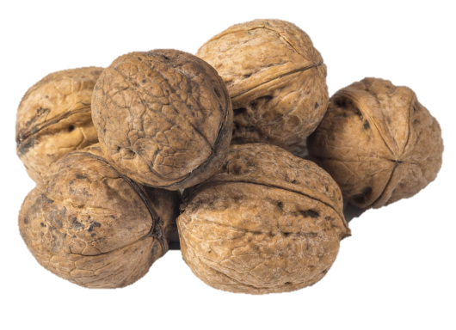
Творческий материал для реализации музыкальной деятельности
В ходе образовательной деятельности отличным пособием для творчества служат грецкие орехи, с их помощью можно создать настоящий шумовой оркестр для белочки. С лесными шишками можно исполнить танец для елочки, покатав их в ладошках

Slide 4
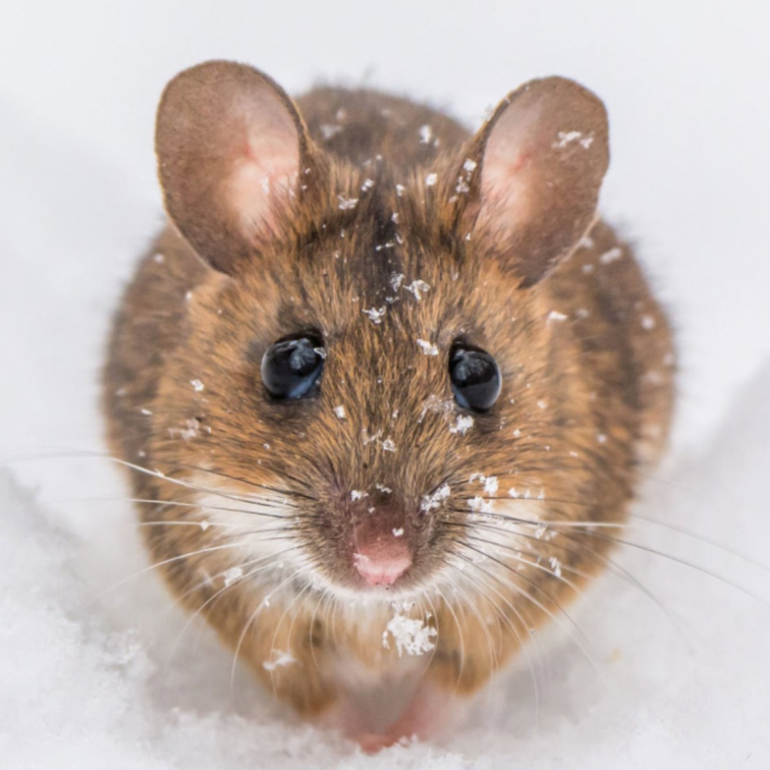
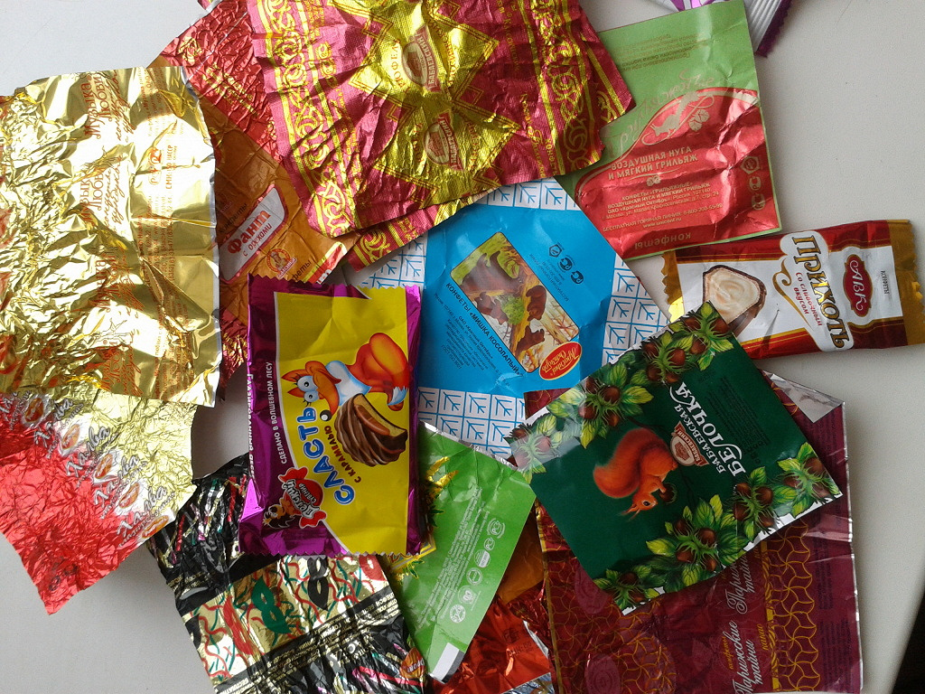
Творческий материал для реализации музыкальной деятельности
Детям предлагается пошелестеть фантиками от конфет, изобразив при этом звук шуршания мышек в норке или хруст снега

Slide 5
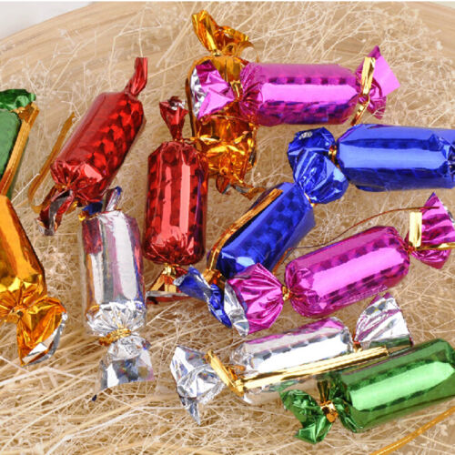
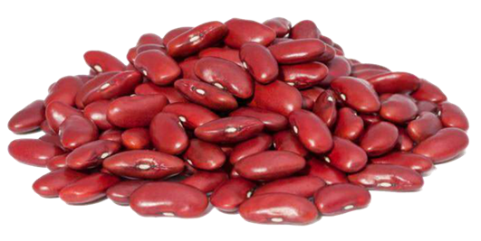
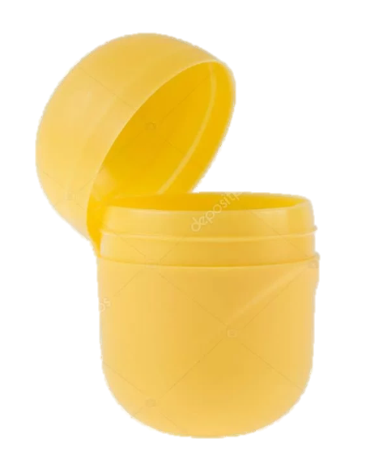
Творческий материал для реализации музыкальной деятельности
Творческий материал для музыкальной деятельности можно смастерить своими руками. Так, например, обычные пустые футляры от «Киндер сюрприз» наполнить сушеной фасолью, или любой другой крупой, создав при этом шумовой инструмент. Такую конструкцию я предпочла обернуть в красивую обертку, и вот, это уже Новогодняя конфетка

Slide 6
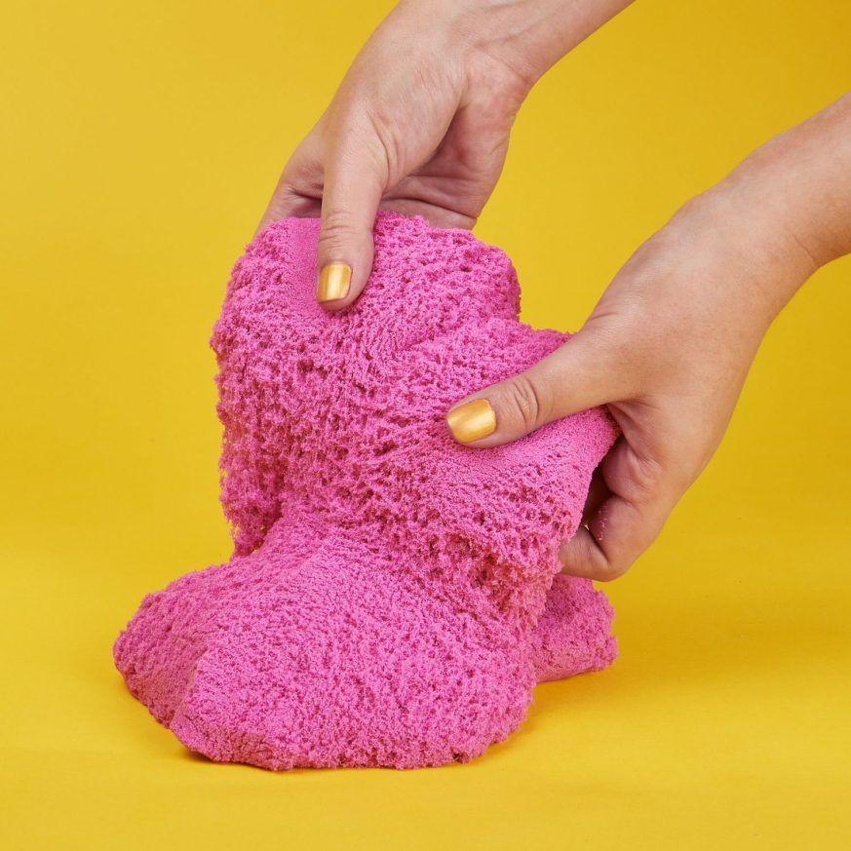
Творческий материал для реализации музыкальной деятельности
С детьми раннего возраста возможно проведение музыкальных занятий не только в зале, но и в группе, при этом важно продумать предметно-пространственную среду и творческий материал. Сидя за столами, дети выполняют различные приемы лепки из кинетического песка в такт музыки, сопровождая свои действия подпеванием простых слов

Slide 7
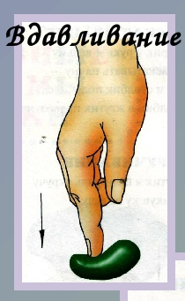

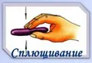
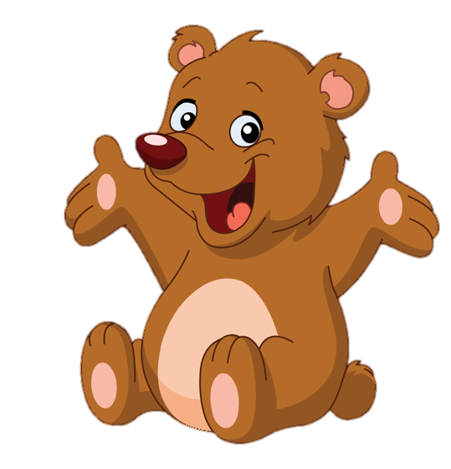
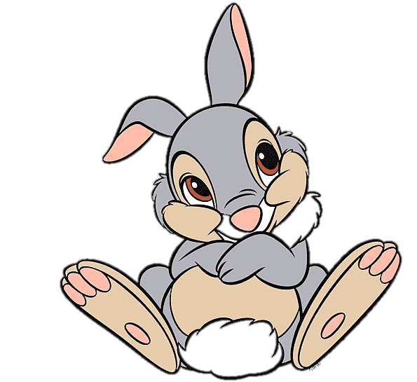

Творческий материал для реализации музыкальной деятельности
Приемом лепки «вдавливание», детьми обыгрываются прыжки зайчика, подпевая - «прыг-скок». Прием «сплющивание» символизирует ходьбу медведя - «топ-топ». Приемом «прищипывание» детям предлагается показать гуся– «щип-щип»

Slide 8



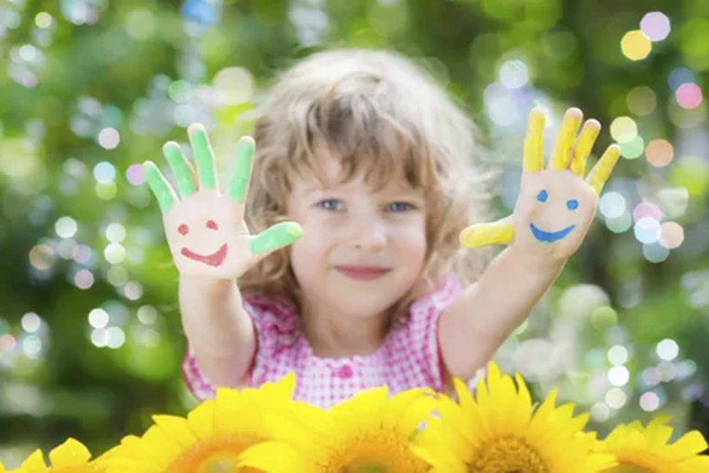
Вывод
Таким образом, использование нетрадиционного материала в музыкальной деятельности с детьми раннего возраста способствует эмоциональной отзывчивости, активности, а самое главное – радостной атмосфере!

